Slide 1
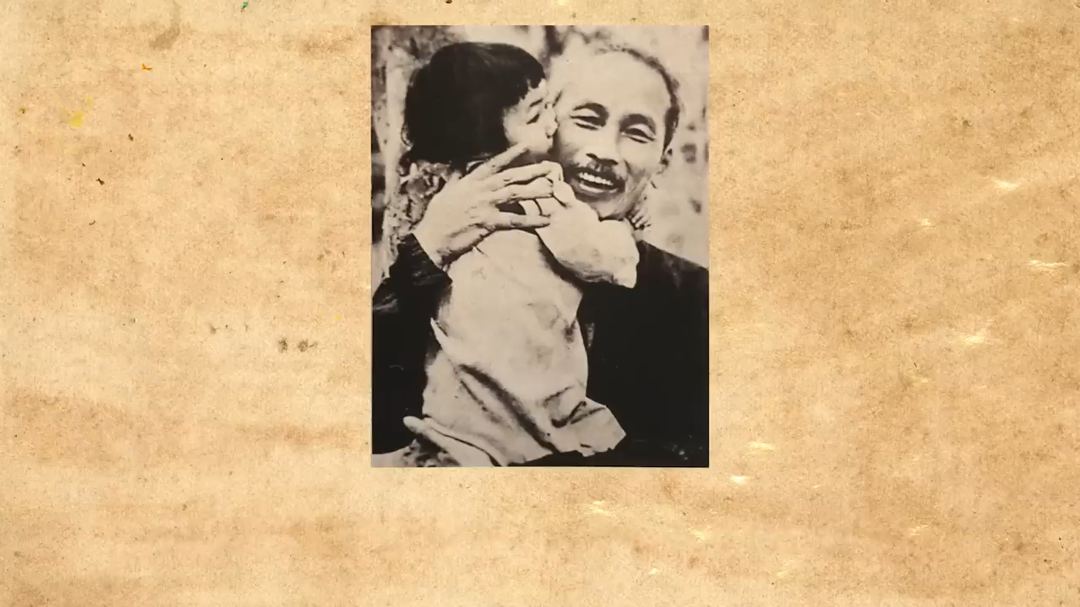

Slide 2


Slide 3


Tạo thành 4 nhóm học tập
Đọc tình huống, thảo luận và trả lời câu hỏi: Em sẽ đưa ra ý kiến hoặc ứng xử như thế nào trong các tình huống này?
Đóng vai xử lí tình huống
Hoạt động 1

Slide 4
1
2
Các bạn trong lớp tích cực tham gia phong trào “Chăm sóc các gia đình thương binh, liệt sĩ và người có công với cách mạng”. Sơn nói với các bạn: “Tớ không tham gia đâu vì ông tớ cũng là thương binh”.
? Nếu có mặt ở đó, em sẽ nói gì với Sơn?
Páo ước mơ sau này được trỏ thành người lính biên phòng ngày đêm canh giữ biên cương. Khánh thắc mắc: “Bây giờ đất nước đã hòa bình rồi, sao bạn không mơ ước trở thành doanh nhân hay kĩ sư, bác sĩ?”
? Nếu là Páo, em sẽ nói gì với bạn?

Slide 5
3
4
Nhờ sự tài trợ của một số doanh nhân trong chương trình “Nhịp cầu hạnh phúc” bản của Sử đã có chiếc cầu bắc qua suối. Biết ơn các nhà tài trợ, mọi người trong bản bàn nhau bảo vệ cây cầu bằng cách làm biển cấm những xe chở hàng nặng đi qua. Nhưng một số bạn lại nói: “Sao phải làm thế! Hỏng cây cầu này thì họ lại tài trợ để làm cây cầu khác mà.”
? Nếu là Sử, em sẽ nói gì với các bạn?
Bác Phú nhận nuôi nhiều trẻ em mồ côi không nơi nương tựa. Thỉnh thoảng, Thu và các bạn mang đồ ăn, quần áo, sách vở đến cho các em và giúp bác chăm sóc, dạy dỗ các em nhỏ. Gần đây, gia đình Thu muốn bạn dành nhiều thời gian hơn cho học tập nên khuyên bạn không tiếp tục công việc đó nữa. Thu rất buồn nhưng không biết phải làm sao.
? Nếu là Thu, em sẽ làm gì?

Slide 6

Đại diện 4 tổ lên bốc thăm tình huống của tổ mình.
Từng nhóm 4 bạn trong tổ đóng vai tình huống của tổ mình.
Sau thời gian quy định, đại diện 1 nhóm / tổ lên trình bày

Slide 7
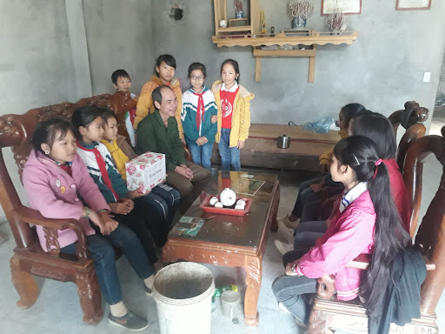
1
Các bạn trong lớp tích cực tham gia phong trào “Chăm sóc các gia đình thương binh, liệt sĩ và người có công với cách mạng”. Sơn nói với các bạn: “Tớ không tham gia đâu vì ông tớ cũng là thương binh”.
? Nếu có mặt ở đó, em sẽ nói gì với Sơn?
Nếu em có mặt ở đó và nghe được lời của Sơn, em có thể nói với Sơn như sau: "Sơn, dù ông của bạn là một thương binh, nhưng việc tham gia phong trào "Chăm sóc các gia đình thương binh, liệt sĩ và người có công với cách mạng" không chỉ là để đối xử với gia đình của mình mà còn là cách chúng ta thể hiện lòng biết ơn và tôn trọng đối với những người đã hi sinh và có đóng góp cho quê hương và đất nước. Bạn cũng có thể là nguồn động viên và cảm hứng cho những người khác trong cùng hoàn cảnh."

Slide 8
2
Páo ước mơ sau này được trỏ thành người lính biên phòng ngày đêm canh giữ biên cương. Khánh thắc mắc: “Bây giờ đất nước đã hòa bình rồi, sao bạn không mơ ước trở thành doanh nhân hay kĩ sư, bác sĩ?”
? Nếu là Páo, em sẽ nói gì với bạn?
Nếu em là Páo, em có thể nói với Khánh như sau: "Mơ ước trở thành người lính biên phòng là sự lựa chọn của tôi và nó phản ánh ước mơ và tình yêu của tôi dành cho đất nước. Dù hiện tại đất nước đã hoà bình, nhưng vẫn còn những nhiệm vụ và trách nhiệm mà người lính biên phòng phải thực hiện như bảo vệ biên cương và an ninh quốc gia. Ngoài ra, trở thành người lính biên phòng cũng là một cách để tôi góp phần vào sự phát triển và bảo vệ đất nước."

Slide 9
3
Nhờ sự tài trợ của một số doanh nhân trong chương trình “Nhịp cầu hạnh phúc” bản của Sử đã có chiếc cầu bắc qua suối. Biết ơn các nhà tài trợ, mọi người trong bản bàn nhau bảo vệ cây cầu bằng cách làm biển cấm những xe chở hàng nặng đi qua. Nhưng một số bạn lại nói: “Sao phải làm thế! Hỏng cây cầu này thì họ lại tài trợ để làm cây cầu khác mà.”
? Nếu là Sử, em sẽ nói gì với các bạn?
Nếu em là Sử và nghe được lời của các bạn, em có thể nói với họ như sau: "Việc làm biển cẩm những xe chở hàng nặng để bảo vệ cây cầu là một cách để chúng ta thể hiện lòng biết ơn và tôn trọng đối với sự tài trợ của các doanh nhân. Đây không chỉ là việc làm bảo vệ cây cầu đang có mà còn là cách để chúng ta ghi nhớ và đánh giá cao sự đóng góp của họ. Chúng ta cần trân trọng và giữ gìn những gì đã được xây dựng để tạo lợi ích lâu dài cho cộng đồng."

Slide 10
4
Bác Phú nhận nuôi nhiều trẻ em mồ côi không nơi nương tựa. Thỉnh thoảng, Thu và các bạn mang đồ ăn, quần áo, sách vở đến cho các em và giúp bác chăm sóc, dạy dỗ các em nhỏ. Gần đây, gia đình Thu muốn bạn dành nhiều thời gian hơn cho học tập nên khuyên bạn không tiếp tục công việc đó nữa. Thu rất buồn nhưng không biết phải làm sao.
? Nếu là Thu, em sẽ làm gì?
Nếu em là Thu, em có thể trò chuyện với gia đình mình và cố gắng thuyết phục họ hiểu rằng công việc giúp đỡ và chăm sóc trẻ em mồ côi là một việc làm có ý nghĩa và đáng quý. Em có thể đề xuất một thỏa thuận với gia đình, bằng cách tìm cách quản lý thời gian hợp lí giữa việc học tập và công việc từ thiện.

Slide 11




Slide 12


1. Chia sẻ với các bạn những việc em đã và sẽ làm để thể hiện lòng biết ơn những người có công với quê hương, đất nước.

Slide 13
- Dọn dẹp nghĩa trang liệt sĩ, khu dâng hương đài tưởng niệm.
- Viết thư thăm hỏi các chiến sĩ đang thực hiện các nhiệm vụ ở đảo xa.
- Tham gia các hoạt động tình nguyện thiện nguyện, giúp đỡ các gia đình thương binh liệt sĩ.
- Kể lại cho anh, chị, em nghe về những tấm gương có công với đất nước.
- Tổ chức cuộc thi tìm hiểu về những người có công.
1. Chia sẻ với các bạn những việc em đã và sẽ làm để thể hiện lòng biết ơn những người có công với quê hương, đất nước.

Slide 14
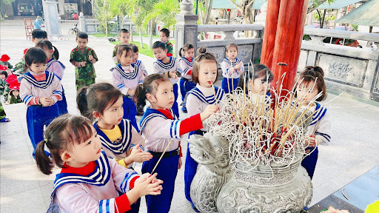
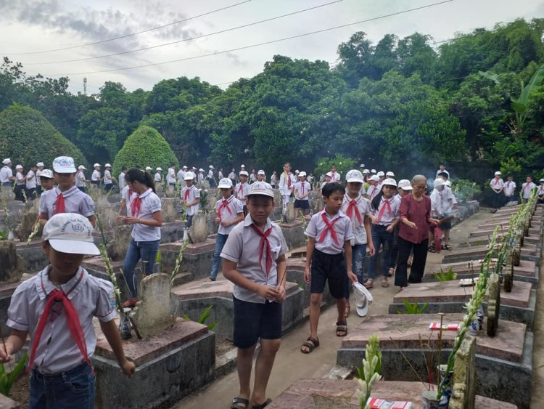
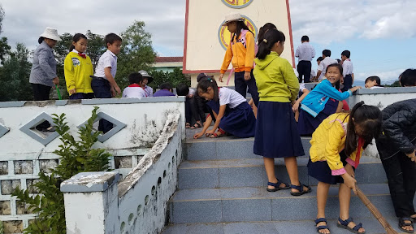
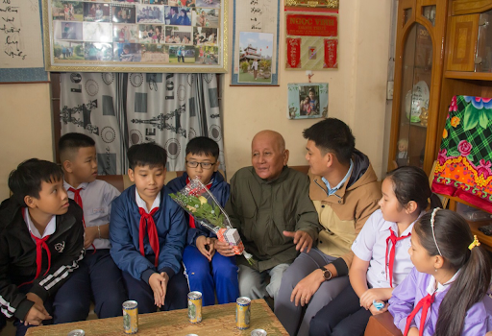
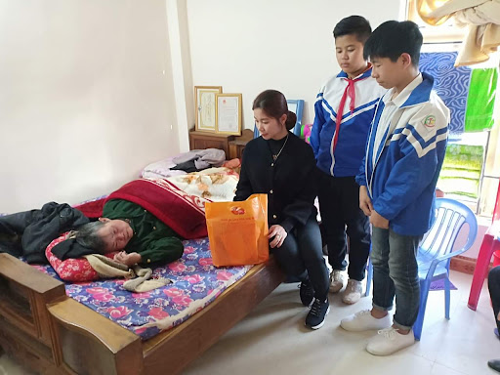


Slide 15

2. Hãy tạo ra một sản phẩm (viết đoạn văn, vẽ bức tranh, thiết kế poster,…) thể hiện lòng biết ơn những người có công với quê hương, đất nước.

Slide 16
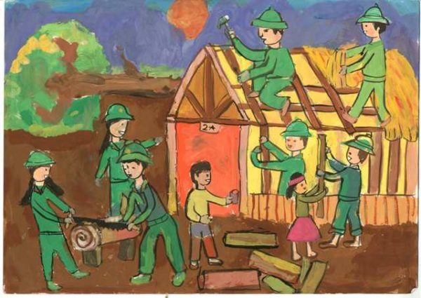
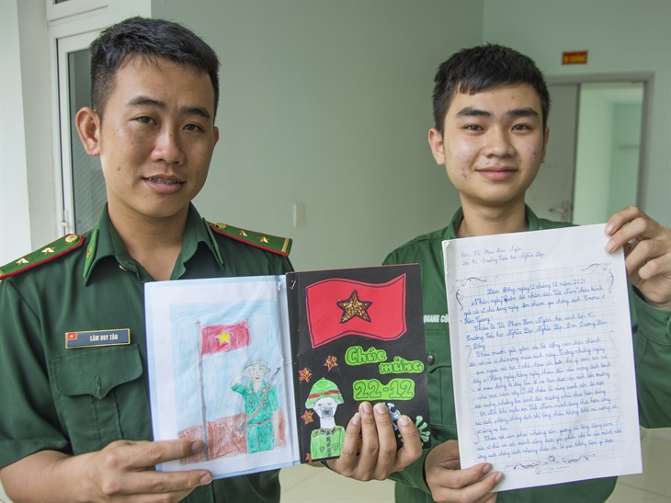
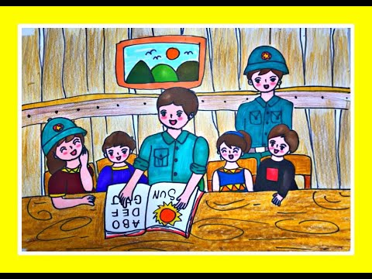

Slide 17



Em hiểu câu tục ngữ trên muốn nói gì?

Slide 18

"Uống nước nhớ nguồn" là một câu tục ngữ nổi tiếng trong tiếng Việt, thể hiện truyền thống đạo đức tốt đẹp của dân tộc ta; là lời răn dạy về lòng biết ơn, trân trọng những thành quả do thế hệ trước tạo dựng và ý thức trách nhiệm gìn giữ, phát huy những giá trị đó.

Slide 19


Slide 20


